Slide 1
Jméno autora: Mgr. Zdeněk Chalupský Datum vytvoření: 17. 12. 2012
Číslo DUM: VY_32_INOVACE_19_FY_B
Ročník: I.
Fyzika
Vzdělávací oblast: Přírodovědné vzdělávání
Vzdělávací obor: Fyzika
Tematický okruh: Mechanika
Téma: Zákon zachování mechanické energie
Metodický list/anotace:
Zákon zachování energie je uveden dvěma praktickými příklady, u obou je možnost diskuze.
Další snímek shrnuje a animuje zákon zachování energie.
Ověření zákona zachování energie je časově náročnější. V případě výpočtu bez použití Excelu se potřebná doba zkrátí.
Na závěr je uvedena řešené úloha shrnujíc zákon zachování energie pohyb hmotného bodu po kružnici. Je volena (pro časovou náročnost) jako domácí příprava s následnou diskuzí o úloze v další vyučovací hodině.

Slide 2
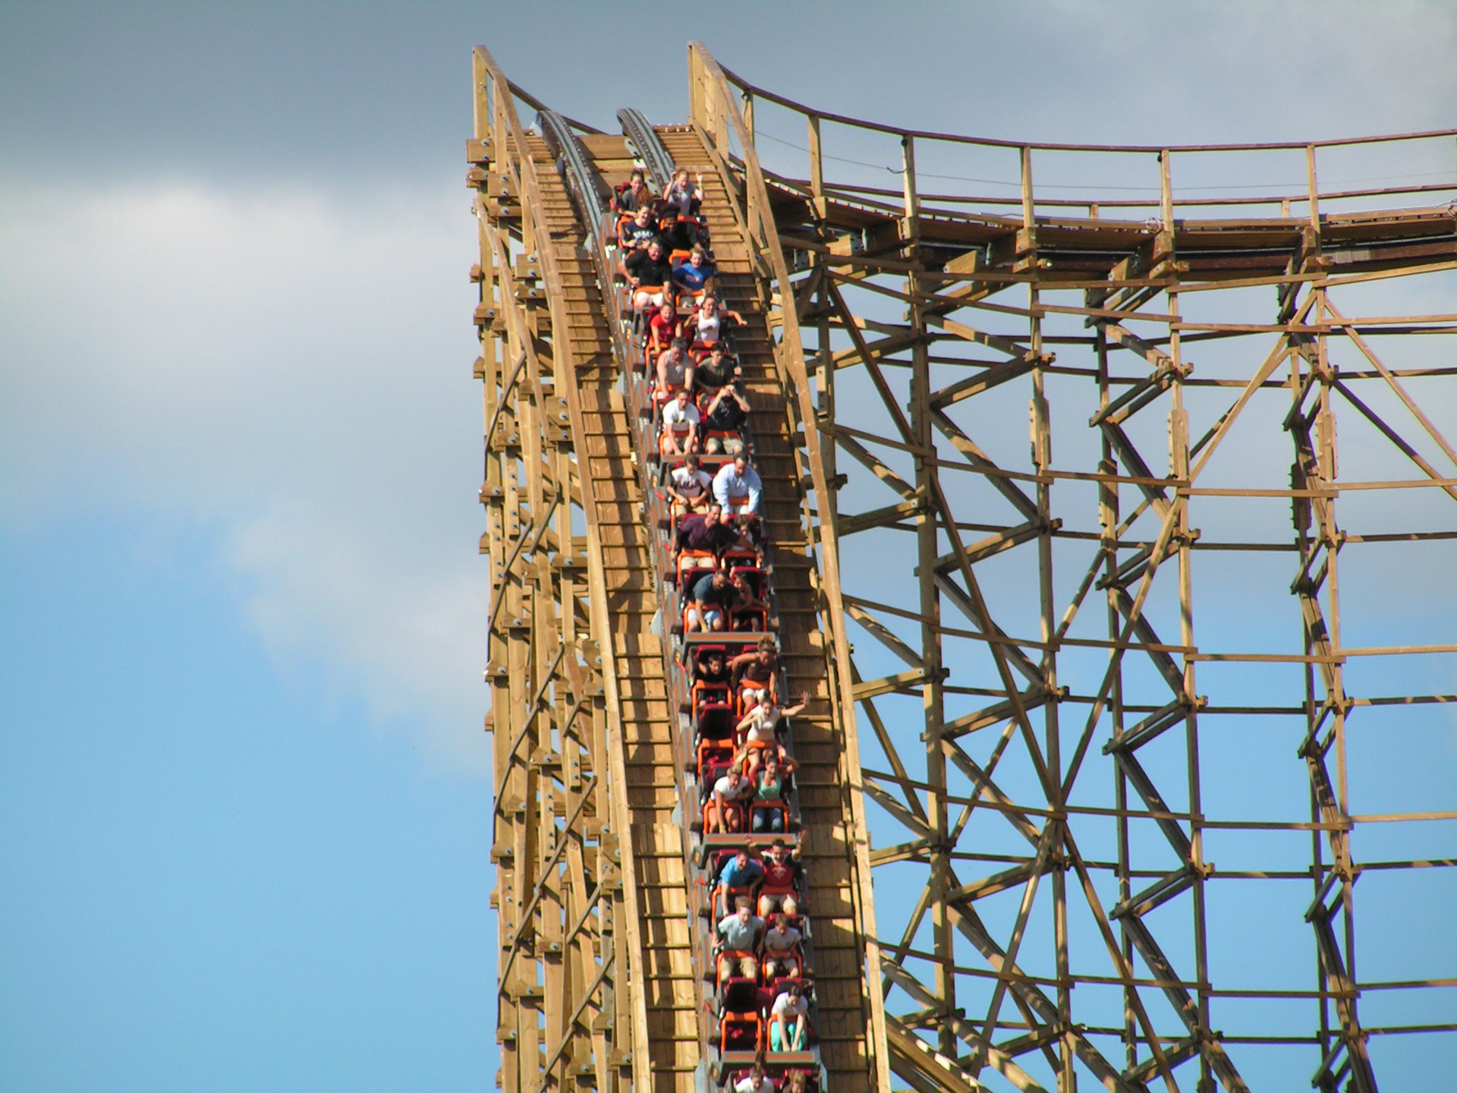
Zákon zachování mechanické energie
► Kyvadlo
► Cvičení – sjezd na lyžích
► Zákon zachování mechanické energie
► Ověření zákona zachování energie – výpočtem
► Zajímavá úloha – domácí příprava
Obr. 1

Slide 3
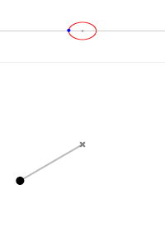
Kyvadlo
Neuvažujeme-li odpor prostředí a další odporové síly, kyvadlo se bude pohybovat stále.
Plynulá přeměna polohové a pohybové energie
Ve skutečnosti vlivem odporových sil se pohyb kyvadla po určité době zastaví.
$$E_{k}=E_{p}$$
$$E_{k}=min$$
$$E_{p}=max$$
$$E_{k}=max$$
$$E_{p}=min$$
Obr. 2
$$E_{k} [J] …kinetická (pohybová) emergie$$
$$E_{p}[J]…potenciální (polohová) emergie$$
Notes:
875 517

Slide 4
Cvičení – sjezd na lyžích


A

C
B
Obr. 3
Vysvětlete, jakou energii má lyžařka v bodech A, B a C a jak se v průběhu pohybu tyto dvě energie mění. Dostala by se lyžařka na vrchol v bodě C, kdy byl ve stejné výšce jako vrchol A?
Odpověď (klikni)
V bodě A má lyžařka největší polohovou (potenciální) energii, která se při sjezdu postupně mění v pohybovou (kinetickou) energii. V bodě B má maximální pohybovou a nulovou polohovou energii (vzhledem ke dráze
a výchozí poloze).
V bodě C se se pohybová energie opět přeměnila na polohovou.
Vzhledem ke tření a odporu vzduchu nemůže lyžařka vyjet do stejné výšky. Musela by vykonat práci rovnající se celkovému odporu prostředí, aby získala dostatečnou energii pro výjezd na kopec o stejné výšce.

Slide 5
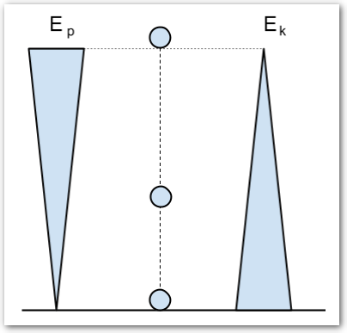
Zákon zachování mechanické energie
U mechanických dějů, probíhajících v izolované soustavě těles, je celková mechanická energie E stálá. Pouze se navzájem přeměňuje energie potenciální v energii kinetickou a naopak.
Platí vztah:
$$E_{p}=m∙\vec{g}∙h=\frac{1}{2}∙m∙{\vec{v}}^{2}=E_{k}$$
$$E_{p} [J]$$
Polohová energie
$$E=E_{p}+E_{k}$$
$$konstantní$$
$$E_{k} [J]$$
Pohybová energie
Polohová energie hmotného bodu je závislá na:
výšce nad povrchem $h [m]$
hmotnosti $m [kg]$
a účinku gravitačního pole $\vec{g} [10 ms^{−2}]$
Pohybová energie hmotného bodu je závislá na:
hmotnosti $m \left[kg\right]$
a rychlosti $\vec{v} [ms^{−1}]$
max.
min.
h
$$E_{k}=\frac{1}{2}∙m∙{\vec{v}}^{2}$$
$$E_{p}=h∙m∙\vec{g}$$
proměnnou v rovnici je r$ychlost [ms^{−1}]$
častěji zapisujeme
Uvažujeme dokonale pružné těleso a dokonale tuhou podložku. Neuvažujeme ztráty vznikající deformací tělesa při odrazu, ani odpor vzduchu.
$$E_{p}=m∙\vec{g}∙h$$
proměnnou v rovnici je výška $h[m]$
min.
max.
Obr. 4

Slide 6
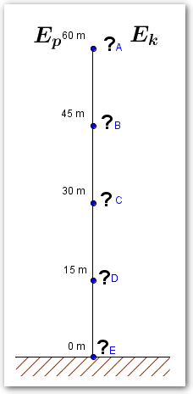
Ověření zákona zachování energie
výpočtem
Těleso o hmotnosti m = 1 kg vyzvednuté do výšky 60 m padá volným pádem, zjistěte jaké jsou hodnoty polohové a pohybové energie tělesa:
v minimální a maximální výšce, v ¼ , ½ a ¾ výšky na d povrchem. Doplňte všechny hodnoty doplňte do tabulky. Rovnice pro výpočet vypracujte v Excelu a použijte pro výpočty. Soubor XLS odevzdejte.
Po vyzvednutí do výšky 60 m těleso má:
maximální polohovou energii
minimální pohybovou energii neboť rychlost je nulová
Postup výpočtu a rovnice pro výpočet zvolte dle svého uvážení.
V okamžiku dopadu má těleso:
minimální polohovou energii, neboť výška nad povrchem se rovná nule
maximální pohybovou energii neboť rychlost je v okamžiku dopadu největší
V jakémkoliv místě, mezi maximální a minimální polohou, se rovná součtu polohové a pohybové energie.
t [s] | v [ms⁻¹] | h [m] | E_{k} [J] | E_{p} [J] | E [J]
0 | 0 | 60 | 0
 |  | 45
 |  | 30
 |  | 15
 |  | 0 |  | 0
Obr. 5
Nápověda:
$$E_{p}=E_{k}$$
$$E_{p}=m∙\vec{g}∙h$$
$$E_{k}=\frac{1}{2}∙m∙{\vec{v}}^{2}$$
$$s=\frac{1}{2}\vec{g}t^{2}$$
$$t=\sqrt{\frac{2s}{\vec{g}}}$$
$$v=\vec{g}t$$
$$\vec{v}=\sqrt{\frac{{2E}_{k}}{m}}$$

Slide 7
Zajímavá úloha – domácí příprava
Obr. 6
Zajímavou úlohu, včetně nápovědy, rozboru a řešení naleznete na stránkách fyzikální úlohy. Seznamte se s řešením a připravte se na diskuzi o úloze ve vyučovací hodině.

Slide 8
Citace
Obr. 1 K WHITEFORD. NJ Six Flags horské dráze Stock Fotka zdarma - Public Domain Pictures [online]. [cit. 17.12.2012]. Dostupný na WWW: http://www.publicdomainpictures.net/view-image.php?image=30310&picture=nj-six-flags-horske-draze
Obr. 2, 3, 4, 5, 6 Archiv autora
Literatura
Wikipedia: the free encyclopedia [online]. San Francisco (CA): Wikimedia Foundation, 2001-2012 [cit. 17.12.2012]. Dostupné z: http://en.wikipedia.org/wiki/Main_Page

